Slide 1

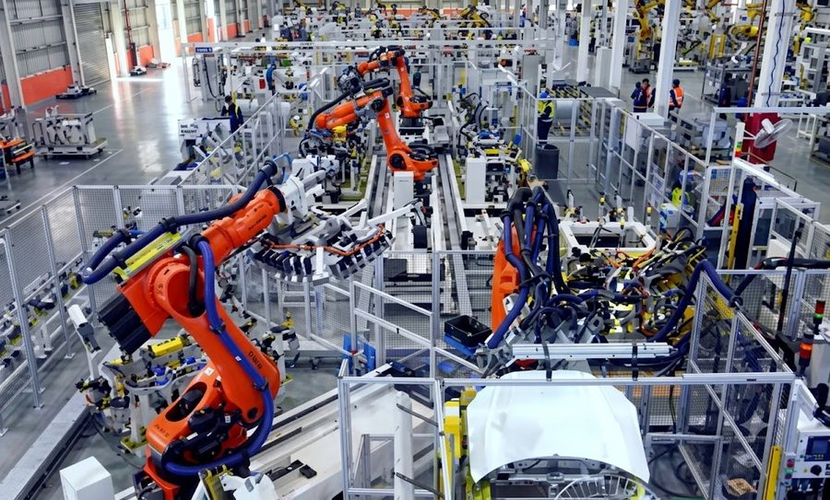
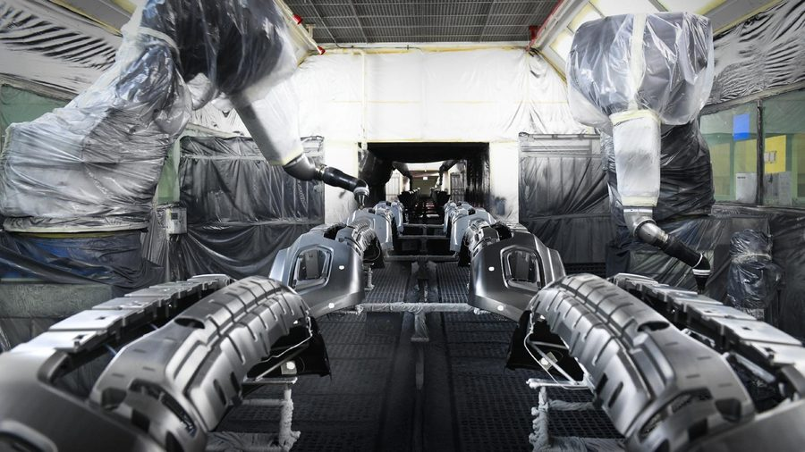
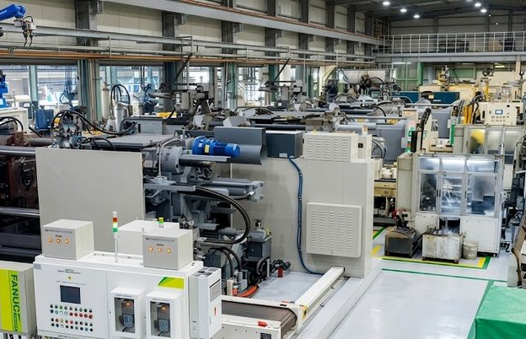
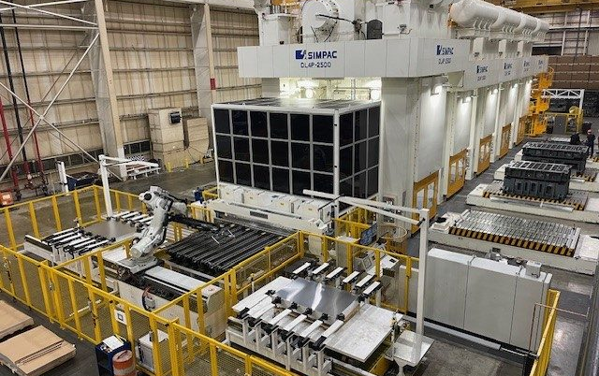
ย้ายระบบ ESM เข้าเซิร์ฟเวอร์บริษัท
ระบบตอนนี้เป็นอย่างไร · มีทางเลือกอะไร · ต้องเตรียมอะไร
ประชุมร่วมทีมไอที · 20 ตุลาคม 2569 · 15:00
TSAT · Thai Summit Group
คำประกาศคุณภาพของฉัน
“I will not accept, produce and deliver non-quality work”
“ผมจะไม่รับ, ไม่ทำและไม่ส่งมอบงานที่ไม่มีคุณภาพ”
Notes:
ESM ตอนนี้เป็นเว็บแอปที่อยู่บนคลาวด์ 2 เจ้า หน้าเว็บอยู่ Render ฐานข้อมูลกับหลังบ้านอยู่ Supabase (PostgreSQL บนคลาวด์) อยากย้ายเข้าเซิร์ฟเวอร์บริษัท วันนี้ขอให้ไอทีช่วยเลือกวิธี และบอกว่าต้องเตรียมอะไร

Slide 2
ระบบ ESM ตอนนี้ประกอบด้วยอะไร
ภาษาหน้างาน = บรรทัดบน · คำที่ไอทีใช้ = บรรทัดล่าง
Supabase (คลาวด์) — 2 project
ผู้ใช้ ~70 คน
PC · มือถือ · จอ TV
หน้าเว็บ
Static site (React + Vite)
อยู่บน Render.com
ฐานข้อมูล Main
PostgreSQL · 277 MB
คน · สิทธิ์ · 4M
ฐานข้อมูล DR
PostgreSQL · 198 MB
ยอดผลิต · เครื่องหยุด
ระบบต้องคุยกับภายนอก
ล็อกอิน
Auth (JWT)
จอขยับเอง
Realtime (WebSocket)
Telegram ส่งแจ้งเตือน + รับข้อความตอบ (webhook เข้า)
Push มือถือ ผ่าน push service ของ Google / Apple
หลังบ้าน 24 ตัว
Edge Functions (Deno)
ไฟล์/รูป 212 MB
Object storage (S3)
ไฟล์ EDI ลูกค้า สคริปต์ดึงจาก Outlook ส่งเข้าระบบ
งานตามเวลา pg_cron 12 งาน + pg_net ยิงหาหลังบ้าน
ข้อมูลรวมไม่ถึง 1 GB · ผู้ใช้ราว 70 คน · ระบบเล็ก ไม่ต้องใช้เครื่องแรง
THAI SUMMIT GROUP
2
Notes:
ชี้ทีละกล่อง: คนเปิดหน้าเว็บ หน้าเว็บคุยกับ Supabase ซึ่งมีฐานข้อมูล 2 ก้อน + ล็อกอิน + realtime + หลังบ้าน 24 ตัว + ที่เก็บไฟล์ ด้านซ้ายล่างคือสิ่งที่ระบบต้องออกไปคุยข้างนอก ตัวเลขขนาดวัดไว้ 12 ต.ค. โค้ดทั้งหมดอยู่บน GitHub มีประวัติทุกการแก้ (migration 622 ไฟล์)

Slide 3
ทางเลือกการย้าย
ขอให้ไอทีช่วยตัดสิน — ฝั่งผู้ใช้เสนอ A
A
ข้อเสนอ
B
C
ติดตั้ง Supabase บนเซิร์ฟเวอร์บริษัท
self-host ด้วย Docker + nginx เสิร์ฟหน้าเว็บ
คงคลาวด์ ให้ไอทีคุมบัญชี
โอนบัญชีเป็นของบริษัท · จ่ายแพ็กเกจ Pro
เขียนใหม่ลงฐานข้อมูลที่บริษัทใช้
เช่น SQL Server
แก้โค้ด: แทบไม่แก้ — เปลี่ยน URL / key
แก้โค้ด: ไม่ต้องแก้
แก้โค้ด: แก้หนักมาก
ข้อดี: ใกล้ของเดิมที่สุด
ข้อดี: ข้อมูลอยู่ในบ้าน
ข้อดี: เร็วที่สุด
ข้อดี: Supabase ทำ backup ให้
ข้อดี: ใช้ระบบเดียวกับที่ไอทีคุ้นเคย
ข้อเสีย: ไอทีดูแล Docker เอง
ข้อเสีย: backup · อัปเดต · SSL
ข้อเสีย: ข้อมูลยังอยู่นอกบริษัท
ข้อเสีย: มีค่ารายเดือน
ข้อเสีย: ต้องทำล็อกอิน realtime หลังบ้านใหม่
ข้อเสีย: ใช้เวลาหลายเดือน
ถ้าไอทียังไม่พร้อมดูแล Docker: ใช้ B ชั่วคราวไปก่อน แล้วค่อยย้ายเป็น A
THAI SUMMIT GROUP
3
Notes:
เสนอ A เพราะโค้ดแทบไม่ต้องแก้ แค่เปลี่ยนที่อยู่ของเซิร์ฟเวอร์ แต่ภาระอยู่ที่ไอที: ดูแล Docker ทำ backup อัปเดต ทำใบรับรอง SSL B คือถ้าไอทียังไม่พร้อม ให้บริษัทถือบัญชีคลาวด์ไว้ก่อน C ไม่แนะนำ เพราะต้องเขียนส่วนล็อกอิน realtime หลังบ้านใหม่ทั้งหมด

Slide 4
ถ้าย้ายเข้าบ้าน (ทางเลือก A) ต้องเตรียมอะไร
ตัวเลขสเปกเป็นค่าเริ่มต้น — ไอทียืนยันจากเอกสาร Supabase อีกครั้ง
เครื่อง
เน็ตออก
เน็ตเข้า
ดูแลต่อเนื่อง
• ~4 vCPU · 8 GB RAM
• ดิสก์ 100 GB (เผื่อโต)
• รัน Docker ได้
• Telegram API
• push service Google / Apple
• GitHub (ดึงโค้ดไป build)
• Telegram webhook ต้องมี HTTPS
• ใช้จากมือถือนอกโรงงานไหม?
• ต้องมีโดเมน + SSL
• pg_dump รายวัน + backup ไฟล์
• อัปเดต Supabase เป็นระยะ
• deploy อัตโนมัติเมื่อโค้ดใหม่
ความปลอดภัย — บอกตรงๆ
ฐานข้อมูล DR ตอนนี้หน้าเว็บเข้าด้วยกุญแจสาธารณะ (anon key) ยังไม่ผูกกับการล็อกอิน — เป็นจุดอ่อนที่รู้อยู่และมีแผนแก้
ถ้าย้ายเข้าวงในบริษัทและไม่เปิดออกอินเทอร์เน็ต ความเสี่ยงข้อนี้ลดลงมาก
THAI SUMMIT GROUP
4
Notes:
ไล่ 4 กล่อง: เครื่อง, ต้องออกเน็ตไปไหน, ต้องมีอะไรเข้ามาจากข้างนอก, งานดูแลต่อเนื่อง กล่องส้มคือเรื่องความปลอดภัย พูดตรงๆ ว่ามีจุดอ่อนที่รู้อยู่ ไอทีจะถามเรื่องนี้แน่นอน

Slide 5
ภาพเมื่อขยายไปหลายโรงงานในกลุ่ม
ศูนย์กลางเดียวที่ INET · ทุกโรงงานใช้โปรแกรมชุดเดียวกัน · ข้อมูลแยกกันด้วยรหัสบริษัท
โรงงาน (เพิ่มได้เรื่อยๆ)
ศูนย์กลาง ESM ที่ INET — Kubernetes 3 เครื่อง (ล่ม 1 ยังวิ่ง)
TSAT4 (เรา) ใช้งานจริง
หน้าเว็บ
image เดียว ทุกโรงงาน
ล็อกอิน + สิทธิ์
SSO · role ต่อบริษัท
VPN ระหว่างไซต์ / IP whitelist
PC · จอ TV · กล่อง Edge
PC · จอ TV
มือถือ
กล่อง Edge
ฐานข้อมูล Main
คน · ผังองค์กร TSG→บริษัท
ฐานข้อมูล DR
ข้อมูลผลิต · แยกด้วย company_id
โรงงานในไทย TSAT1 · TSLA …
PC · จอ TV
มือถือ
กล่อง Edge
Cloudflare Zero Trust + SSO
มือถือ · ล็อกอินด้วยบัญชี M365
หลังบ้าน + cron
แจ้งเตือน · สแกน PM
รายงานรวมกลุ่ม
OBEYA · Group Overview
ต่างประเทศ เวียดนาม · อินเดีย …
Backup นอกไซต์ (data center ที่ 2)
ฐานข้อมูล + ไฟล์ทุกวัน · ทดลองกู้คืนจริงปีละครั้ง
PC · จอ TV
มือถือ
กล่อง Edge
กล่อง Edge: รับสัญญาณเครื่องจักร + ไฟล์ EDI ส่งเข้าศูนย์
ภายนอก: Telegram · Push · GitHub
เพิ่มโรงงาน = เพิ่มรหัสบริษัท + ผู้ใช้ + ทะเบียน · ไม่ต้องตั้งเซิร์ฟเวอร์ใหม่ทุกโรงงาน
THAI SUMMIT GROUP
5
Notes:
ภาพปลายทาง: ทุกโรงงานในกลุ่มต่อเข้าศูนย์กลางเดียวที่ INET ใช้โปรแกรมชุดเดียวกัน ข้อมูลแต่ละบริษัทแยกด้วยรหัสบริษัท (company_id) ผู้บริหารกลุ่มดูรวมได้จากจอ OBEYA/Group Overview PC จอ TV และกล่อง Edge ต่อผ่าน VPN ระหว่างไซต์ มือถือเข้าผ่าน Cloudflare + ล็อกอินบัญชี M365 ตัวเดียวกับอีเมล ศูนย์กลางควรเป็น 3 เครื่อง ไม่ใช่เครื่องเดียว เพราะถ้าล่มจะหยุดทุกโรงงานพร้อมกัน และต้องมี backup นอกไซต์ ข้อยกเว้น: ถ้าประเทศไหนกฎหมายบังคับให้ข้อมูลอยู่ในประเทศ ค่อยแยกชุดให้โรงงานนั้น

Slide 6
ขยายทีละขั้น · อะไรใช้ร่วม อะไรแยกต่อโรงงาน
ขั้น 1 · TSAT4 ย้ายขึ้น INET
ขั้น 2 · เตรียมรองรับหลายบริษัท
ขั้น 3 · โรงงานนำร่องที่ 2
• เครื่องตามผังไอที
• pipeline อัปเดตอัตโนมัติ
• backup + มือถือเข้าได้
• ใส่ company_id + สิทธิ์ต่อบริษัท
• ปิดช่องโหว่ฐานข้อมูล DR
• SSO ด้วยบัญชี M365
• VPN + กล่อง Edge ที่ไซต์
• ขยายเป็น 3 เครื่อง
• แล้วค่อยเพิ่มทีละโรงงาน
ใช้ร่วมทุกโรงงาน
• โปรแกรม + สูตรคำนวณ (OEE ฯลฯ) ชุดเดียว
• เซิร์ฟเวอร์ · backup · ทีมดูแล
• ล็อกอิน SSO · จอรวมกลุ่ม
แยกต่อโรงงาน
• ข้อมูลผลิต / คน (ด้วย company_id)
• ปฏิทิน · เวลาพัก · เป้า KPI · ผังโรงงาน
• เลขฟอร์มเอกสาร · ห้อง Telegram
ต้องทำขั้น 2 ก่อนรับโรงงานที่ 2 — ไม่งั้นโรงงานหนึ่งจะมองเห็นข้อมูลของอีกโรงงานได้
THAI SUMMIT GROUP
6
Notes:
ไม่ต้องรอทำทุกอย่างพร้อมกัน ขั้น 1 คือย้าย TSAT4 ตามผังที่ไอทีเสนอ ขั้น 2 คืองานฝั่งโปรแกรมให้รองรับหลายบริษัท ข้อนี้สำคัญ: ตอนนี้ฐานข้อมูล DR ไม่ผูกกับการล็อกอิน ถ้าเอาหลายบริษัทมาอยู่ฐานเดียวโดยไม่แก้ บริษัทหนึ่งจะเห็นข้อมูลอีกบริษัท ขั้น 3 ค่อยรับโรงงานนำร่อง ส่วนล่างบอกว่าอะไรใช้ร่วม อะไรแยก ระบบออกแบบไว้รองรับแล้ว (ผังองค์กรเพิ่มชั้นบริษัทได้ ตารางรายวันไม่ต้องแก้ เพราะรู้บริษัทจากไลน์)

Slide 7
ขอคำตอบจากไอที + ขั้นต่อไป
คำถามถึงไอที
ขั้นต่อไป
• ยืนยันผังไอที + ตอบคำถามข้างซ้าย
• ทำแผนย้ายทีละขั้น + วิธีย้อนกลับ
• ทดลองคู่ขนานก่อนสลับจริง
• ย้ายจริง หลัง roadshow ปลาย ต.ค.
1
มีเครื่องที่รัน Docker ได้ไหม / ใช้ VM ตัวไหน
2
ใช้เฉพาะในโรงงาน หรือต้องเข้าจากมือถือนอกบริษัทด้วย
3
มีโดเมนบริษัทให้ใช้ไหม · ใครออกใบรับรอง SSL
4
นโยบาย backup / เก็บข้อมูลของบริษัท
ยังไม่รับปาก
• วันย้ายเสร็จ — รอไอทีประเมิน
• ย้ายแล้ว 'ไม่ต้องแก้อะไรเลย'
• ค่าใช้จ่าย — ขึ้นกับเครื่องที่มี
5
ใครเป็นผู้ดูแลเครื่อง · ใครได้สิทธิ์ admin
6
เครื่องในบริษัทออกไป Telegram / push มือถือได้ไหม
THAI SUMMIT GROUP
7
Notes:
อ่านคำถามทีละข้อ จดคำตอบ ข้อ 2 สำคัญที่สุด เพราะกำหนดเรื่อง firewall และ SSL ทั้งหมด ปิดด้วยขั้นต่อไป และย้ำว่าไม่ย้ายก่อน roadshow

